Slide 1
独自のオンライン地図を作る
2016/11/15 第１１回記者ゼミ
NHK報道局 ネット報道部 山本 智

Slide 2
講義の流れ
（１）QGISを使って独自の地図を作る
① ポイント（点）データの作成
② ライン（線）データの作成
ノードツール スナッピング → 地図の修正
③ ポリゴン（面）データの作成
ジオリファレンスの活用 → 効率的な地図の作成方法
（２）Leafletを使ってオンライン地図を作る
① 任意の場所の地図をWEBに表示する
② マーカー（ポイント）を表示する
③ shape fileデータを表示する
④ プラグイン
⑤ 簡単なインタラクティブ地図を作る

Slide 3
QGISを使って独自の地図を作る
○ 独自取材のデータを地図に表示して、分析することで新たな知見（ニュース）を発見する
○ デジタルの地図データを作ることをデジタイズと言う QGISを使ってデジタイズすることで、さまざまな解析機能を利用することが可能になる
○ ベクタ＆ラスタの両方のフォーマットでデジタイズは可能だが、講義ではベクタデータで作成を行う
○ デジタイズはかなり辛気くさい（根気のいる）作業
○ シェイプファイル（ベクタ）は ポイント（点）ライン（線）ポリゴン（面）を１つのファイルにまとめることができない
→別々にファイルを作る必要
（事前準備）
※ Open Layers Pluginのインストール
※ Windows用マウス（２つボタン）

Slide 4
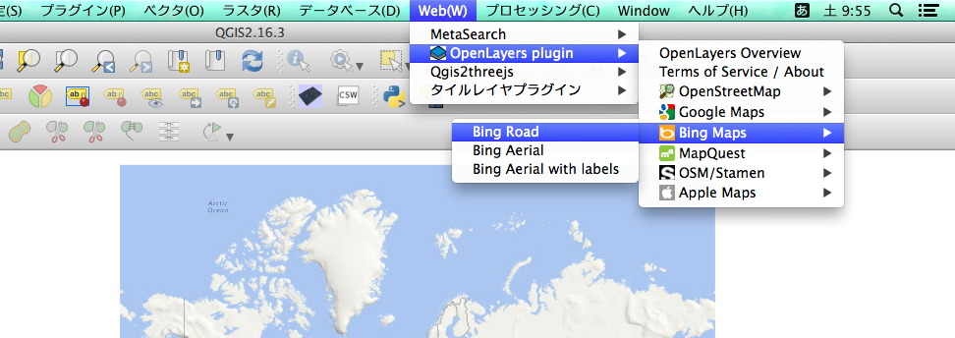
ポイント（点）データの作成
（事例）
2014年に起きた札幌連続ボンベ爆発事件の犯行現場5か所をプロットする (referenceフォルダ参照)
（１）地図を表示
① メニューのWEB ▶︎ Open Layers plugin ▶︎ Bing Maps ▶︎ Bing Roadを選択
② CRSが3857(WGS84/Pseudo Mercator)であることを確認
③ 入力したい対象を拡大

Slide 5
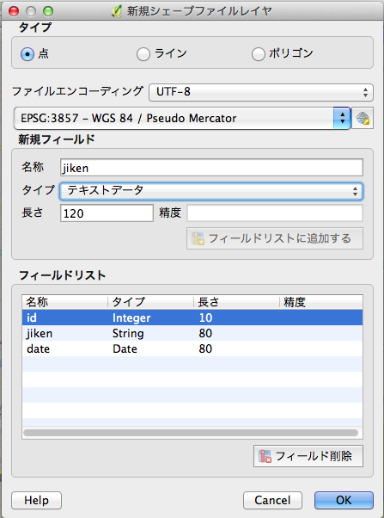
（２）新規シェープファイルレイヤの作成
① メニューのレイヤ ▶︎ レイヤの作成 ▶︎ 新規シェープファイルレイヤを選択
② タイプを「点」 ファイルエンコーディングを「UTF8」 CRSを「3857」と選択
③ 新規フィールドで「place」(テキスト型)「date」(日付型)「jiken」(テキスト型)を追加
④ 「sapporo3857_trial.shp」として保存 ファイルを作成

Slide 6
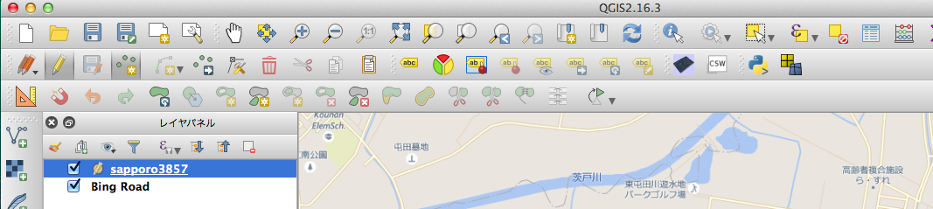
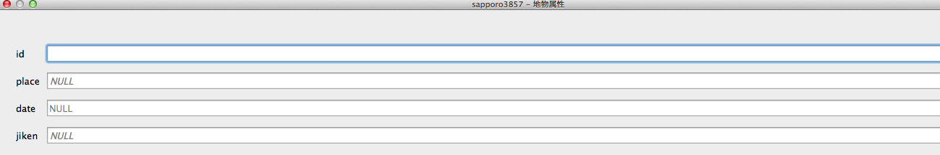
（３）ポイントデータの入力
① ポイントを入力したい場所に 背景地図を拡大する
② 編集モード切替 ▶︎︎ 地物の追加をクリック
③ オンプロットしたい場所に地図を拡大 ▶︎ ポイントを決定 ▶︎ 左クリック
地物の追加ボタン
編集モード切替ボタン
④ 属性データを入力 ▶︎ 「ＯＫ」ボタン
※ 日付型は「2016-01-01」のようにゼロを加えて2文字にしたフォーマットで入力する必要
⑤ ポイントをさらに追加するなら左クリック
⑥ 「編集モード切替」ボタンをオフにすれば保存される

Slide 7
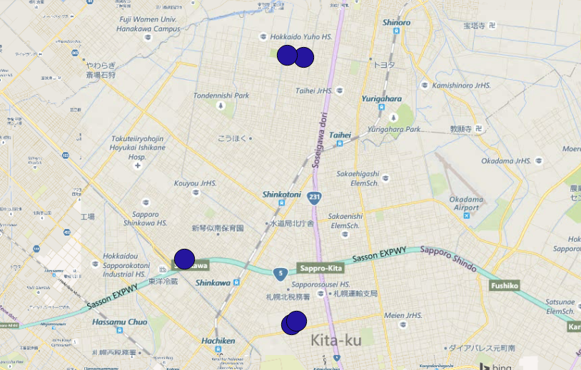
こうなります！
完成形はsapporo3857.shp

Slide 8
復習：EPSG 3857＆EPSG 4326
☆ 地球上の任意の場所（位置）は 「測地系」（地球に準拠する楕円体の形）と「投影座標系」（投影法及びその原点）で決まる
☆ CRS：測地系＋投影座標系の組み合わせ（EPSGコード）
【CRS 3857（webメルカトル）】
○測地系：WGS84球体
○投影座標系：webメルカトル
→緯度0経度0の地点を原点としたメートル単位の直交座標 ※google map, bing mapsなどで採用
【CRS 4326】
○測地系：WGS84楕円体
○投影座標系：緯度経度
（４）緯度経度情報の取得
① メニューのレイヤ ▶︎ 名前をつけて保存
② CRSを4326に変更 「sapporo4326_trial.shp」として保存

Slide 9
ライン（線）データの作成
（事例）
東京マラソンの新コースを５キロごとにプロットする
→９本のラインデータを作成
(referenceフォルダ参照)
（１）地図を表示
※「ポイントデータを作成」を参照
（２）新規シェープファイルレイヤの作成
① メニューのレイヤ ▶︎ レイヤの作成 ▶︎ 新規シェープファイルレイヤを選択
② タイプを「ライン」 ファイルエンコーディングを「UTF8」 CRSを「3857」と選択
③ 新規フィールドとして「start」(整数型)「end」(整数型)を追加
④ 「tokyo3857_trial.shp」として保存 ファイルを作成

Slide 10
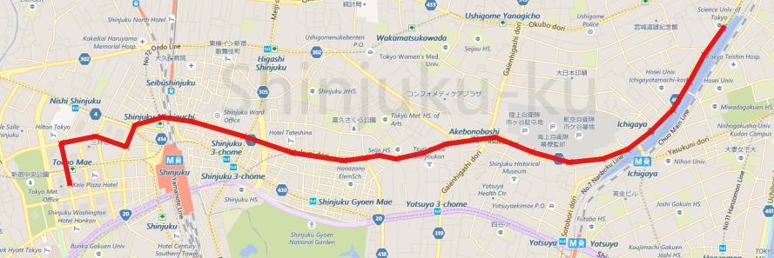
（３）ラインデータの入力
① ラインを入力したい場所に 背景地図を拡大する
② ラインは複数のポイントとポイント同士を線で結んだデータで構成される
※ 「始点」▶︎「線分」▶︎「結節点」▶︎「線分」▶︎「終点」
③ 編集モード切替 ▶︎︎ 地物の追加をオン
④ 左ボタンで「始点」「結節点」をプロット 右ボタンで終了「終点」
⑤ 属性データを入力 ▶︎ ＯＫ
→スタート地点(start:0)から５キロ付近(end:5)までのラインを作成
☆ 作業後に修正できるので最初から厳密にプロットする必要はない
終点
（右クリック）
結節点
（左クリック）
始点
（左クリック）

Slide 11
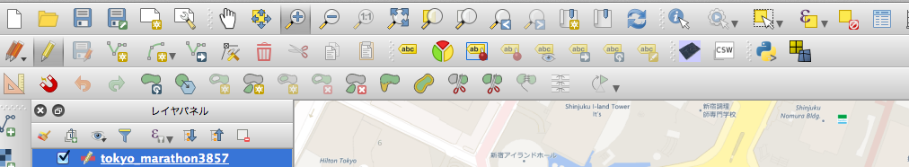
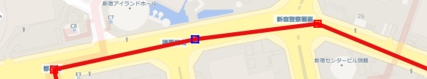
（４）ラインデータの修正（ノードツールの利用）
編集モード切替 ▶︎︎ ノードツールをクリック
ノードツール
ボタン
編集モード切替
ボタン
② ポイントの移動
修正するポイント上で左クリック ▶︎ ポイントが青に変化 ▶︎ 任意の場所にドラッグ
③ ポイントの追加
ポイントを追加したいライン上で左ダブルクリック ▶︎ ポイントが追加（青）
④ ポイントの削除
削除するポイント上で左クリック ▶︎ ポイントが青に変化 ▶︎ 「delete」（削除）ボタン
青に変化

Slide 12
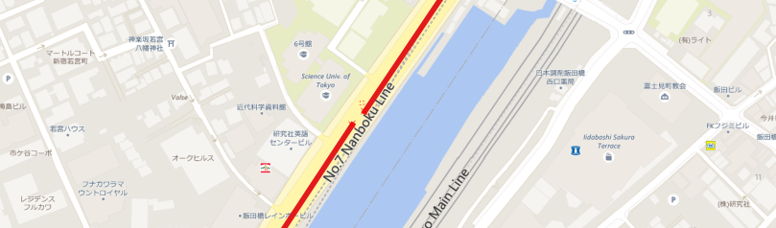
（５）ラインデータの追加
① 「編集モード切替」ボタン ▶︎︎ 「地物の追加」ボタンをオン
② 左ボタンで「始点」「結節点」をプロット 右ボタンで終了「終点」
③ 属性データを入力 ▶︎ 「ＯＫ」ボタン
→５キロ地点(start:5)から１０キロ付近(end:10)までのラインを作成
☆ id1（０〜５キロ）の終点とid2（５から１０キロ）の始点を合致させる必要
→スナッピングの利用
始点
（id=0）
終点
（id=1）

Slide 13
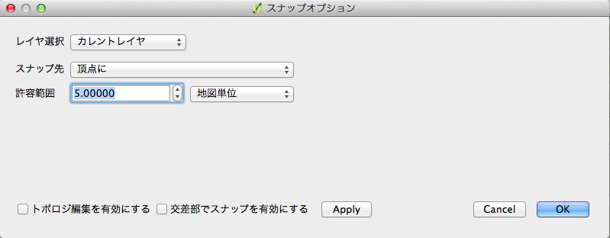
（６）ラインデータの修正（スナッピングの利用）
☆ スナッピング：すでにあるポイント（線）やライン（点）に合致させる（つかむ：snap）た めに利用するツール→効率的なデジタイズが可能に
① メニューの設定 ▶︎ スナップオプションを選択
② レイヤ選択でカレントレイヤを選択
③ スナップ先で頂点にを選択
④ 許容範囲で5と地図単位を選択
⑤ ノードツールでid2の始点をid1の終点に近づけると ２点が合致する（吸い付く）
※ライン同士を合致させたい場合は スナップ先で頂点と線分にを選択

Slide 14
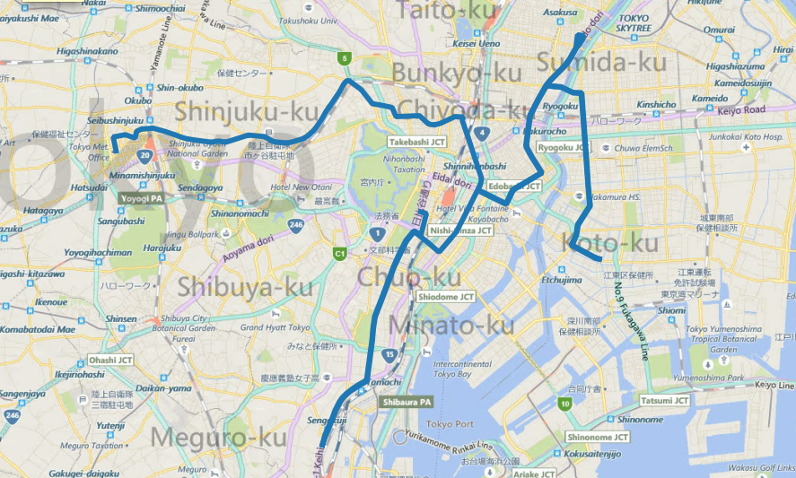
こうなります！
完成形はtokyo3857.shp

Slide 15
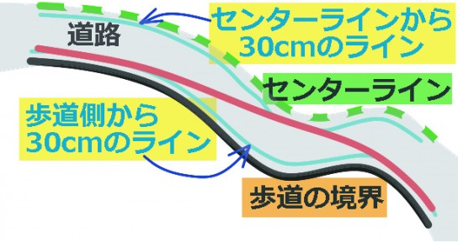
参考：去年の横浜マラソンでの出来事
（概要）
２０１５年３月１５日の横浜マラソンで、マラソンコースの距離が２００mほど足りず、公認コースの認定を受けられなかった。コースの一部の首都高速道路区間を事前に測定できなかったことが原因。出場ランナーの記録は公式記録として認められなかった。
（日テレNEWS24）
http://www.news24.jp/articles/2015/04/07/07272512.html
（マラソンコースの計測方法）
○ 基本ラインは歩道側の端から３０センチ車道側
○ 左カーブは歩道の端から３０センチ車道側
○ 右カーブは道路のセンターラインから３０センチ内側
○ S字カーブなら指定点を結ぶ最短ライン
○ ワイヤーロープを用いる方法
○ 自転車にカウンター系を取り付けて計測する方法
http://frytiger.com/archives/3913.html
QGISで事前に検証することは可能か？

Slide 16
ポリゴン（面）データの作成
（事例）
２０１４年の関東豪雨の浸水地域をプロットする
(referenceフォルダ参照)
（１）地図を表示
※「ポイントデータを作成」を参照
（２）新規シェープファイルレイヤの作成
① メニューのレイヤ ▶︎ レイヤの作成 ▶︎ 新規シェープファイルレイヤを選択
② タイプを「ポリゴン」 ファイルエンコーディングを「UTF8」 CRSを「3857」と選択
③ 新規フィールドとして「date」(日付型)「memo」(テキスト型)を追加
④ 「ibaraki3857_trial.shp」として保存 ファイルを作成

Slide 17
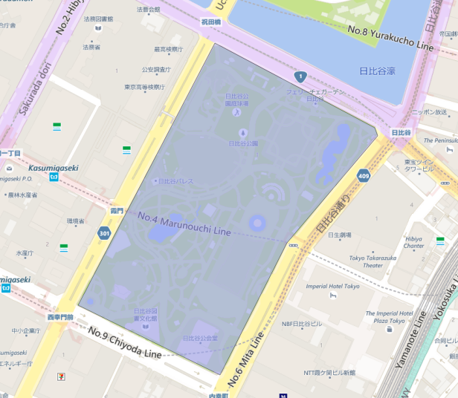
（３）ポリゴンデータの入力（基本）
① ポリゴンはラインの「始点」と「終点」が同じ位置にあるラインの特殊な形態
※ 「始点」▶︎「線分」▶︎「結節点」▶︎「線分」▶︎「終点」（「始点」と同位置）
② 「編集モード切替」ボタン ▶︎︎ 「地物の追加」ボタンをオン
③ 左ボタンでポイントをプロット 右ボタンで終了
④ ノードツールで修正
⑤ 属性データを入力 ▶︎ 「ＯＫ」ボタン
⑥レイヤ ▶︎ プロパティ ▶︎ 透過率 で塗りつぶしの透明度を調整
日比谷公園のポリゴンデータ

Slide 18
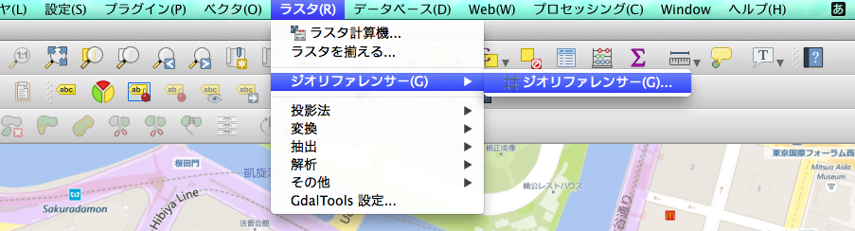
（４）ジオリファレンスの利用
☆ 既存の紙や写真のデータを背景図にして 効率のよいポリゴンデータの作成を行います。
☆ 紙や写真のデータを画像情報として取り込んで地理情報にするための作業を地理参照（ジオリファレンシング）と言います。
☆ 「平成２７年９月関東・東北豪雨に係る茨城県上層築推定浸水範囲（９月１０日１８：００時点）」の紙地図を画像情報として取り込み Bing mapsのroad地図を背景地図にして地理情報に変換します。
（事前準備）
※ GDALジオリファレンサーのインストール
→インストールすると メニューのラスタにジオリファレンサが追加されます

Slide 19
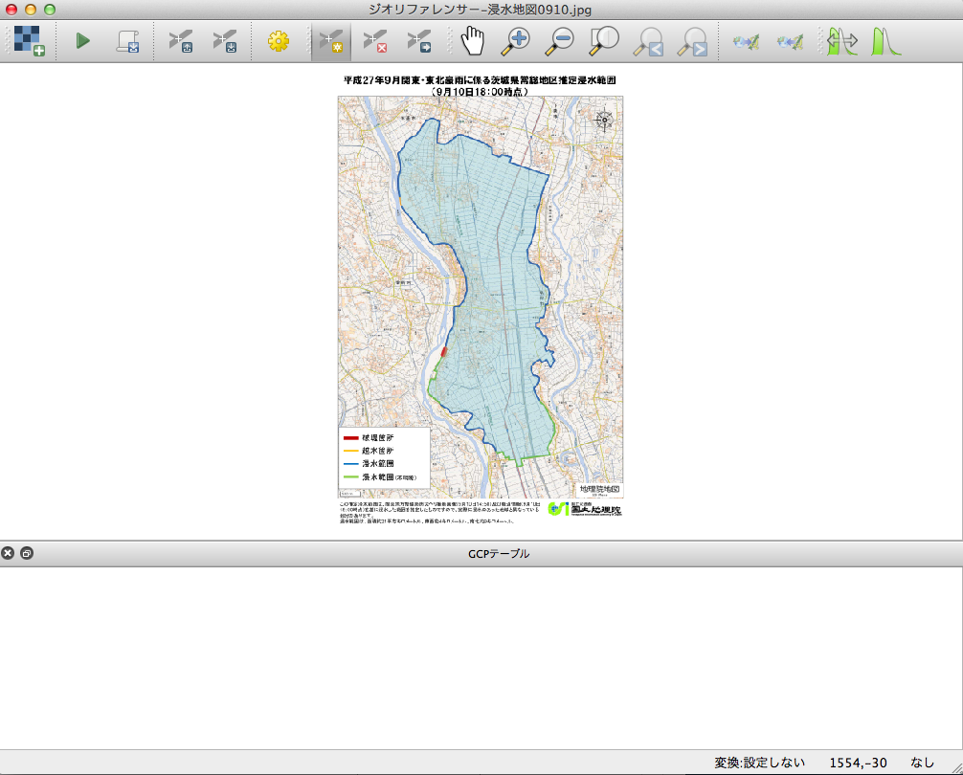
（５）画像の取り込み（ジオリファレンスの利用）
① メニューのラスタ ▶︎ ジオリファレンサ ▶︎ ジオリファレンサを選択
② ジオリファレンサのウィザードが開く
③ ジオリファレンサのファイル ▶︎ ラスタを開く ▶︎ 浸水地図910.jpgを開く
読み込まれたjpg画像
ジオリファレンサの
ウィザード

Slide 20
（６）幾何補正方法の選択（ジオリファレンスの利用）
☆ ジオリファレンサに取り込んだ画像地図を背景地図と重ね合わせるために幾何補正を行います また 幾何補正の作業を行う際に発生するピクセルの重なりや隙間を補正するためのピクセルのリサンプリングを行います
☆ 幾何補正の方法は７通りあり ピクセルのリサンプリングの方法は５通りあります
（幾何補正）
①線形②ヘルマート③多項式１④多項式２⑤多項式３⑥シンプレートスプライン
⑦投影変換
（リサンプリング）
①最近傍②線形③キュービック④キュービックスプライン⑤ランチョッシュ
☆ 幾何補正の方法は番号が進むほど複雑になります 幾何補正とリサンプリングでどの方法を選べばよいのかはケースバイケースなので専門家に相談して下さい
☆ 今回は幾何補正は多項式２を サンプリングはキュービックを選択します

Slide 21
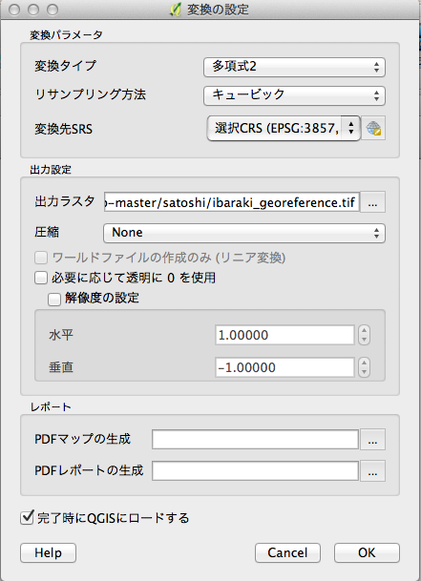
（７）幾何補正方法の選択
（ジオリファレンスの利用）
① ジオリファレンサの設定 ▶︎ 変換の設定を選択
② 変換設定のウィザードが開く
③ 変換タイプを多項式２ リサンプリング方法をキュービックと設定
④ 変換先CRSを3857と設定
⑤ 出力ラスタで「ibaraki_georeference_trial3857」と保存
⑥ 完了時にQGISにロードするにチェック
⑦ ＯＫ

Slide 22
（８）GCP(Ground Control Point)の設定（ジオリファレンスの利用）
☆ ジオリファレンサに取り込んだ画像地図を背景地図と重ね合わせるために基準となるポイントを設定します 基準となるポイントのことをGCP(Ground Control Point)と言います
☆ ランドマークになる地点を画像と背景地図の双方から選び出し GCPを設定していきます
☆ 今回はGCPを６つ設定します

Slide 23
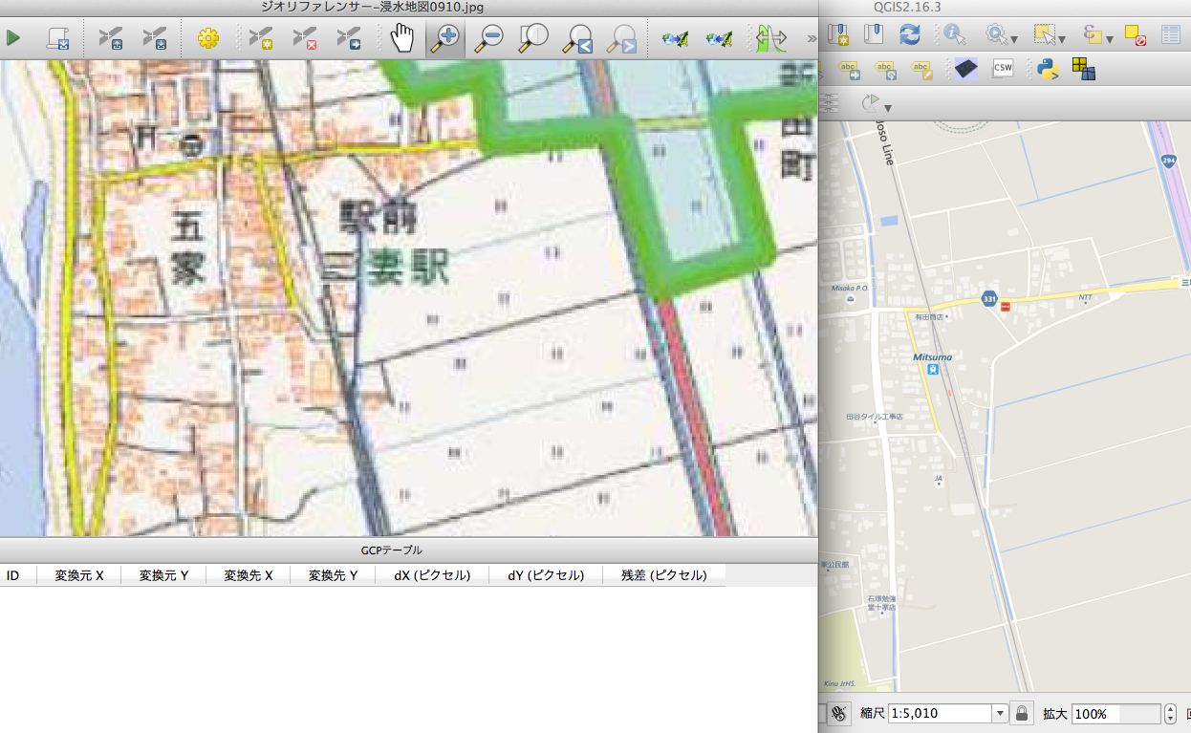
（９）GCP(Ground Control Point)の設定（ジオリファレンスの利用）
① QGISでbing maps road地図を表示 GCPを入力したい場所に 背景地図を拡大する
② ジオリファレンサ上に取り込んだ画像地図とQGISの地図を十分に拡大させて ２つの地図で共通するランドマーク（地物）を決定
ジオリファレンサ画面
QGIS画面
２つの地図に共通するポイント
（三妻駅前の道路角）

Slide 24
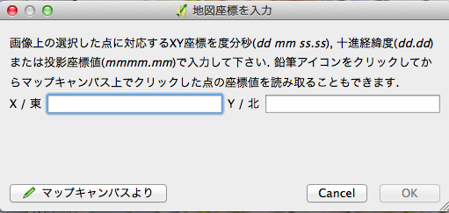
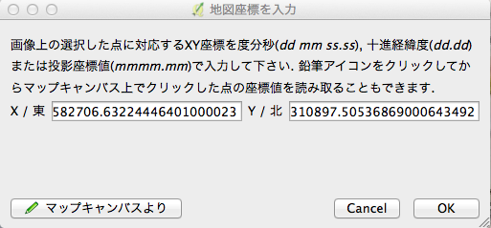
（１０）GCP(Ground Control Point)の設定（ジオリファレンスの利用）
③ ジオリファレンサの編集 ▶︎ ポイントの追加
④ 地図座標を入力のウィザードが開く
⑤ ジオリファレンサ上に取り込んだ画像地図のランドマーク上で左クリック
⑥ 「マップキャンパスより」ボタンをクリック ▶︎ 地図座標を入力のウィザードが消える
⑦ QGIS画面上の地図のランドマークを左クリック
⑧ X,Y座標が入力された地図座標を入力のウィザードが開く ▶︎ ＯＫ

Slide 25
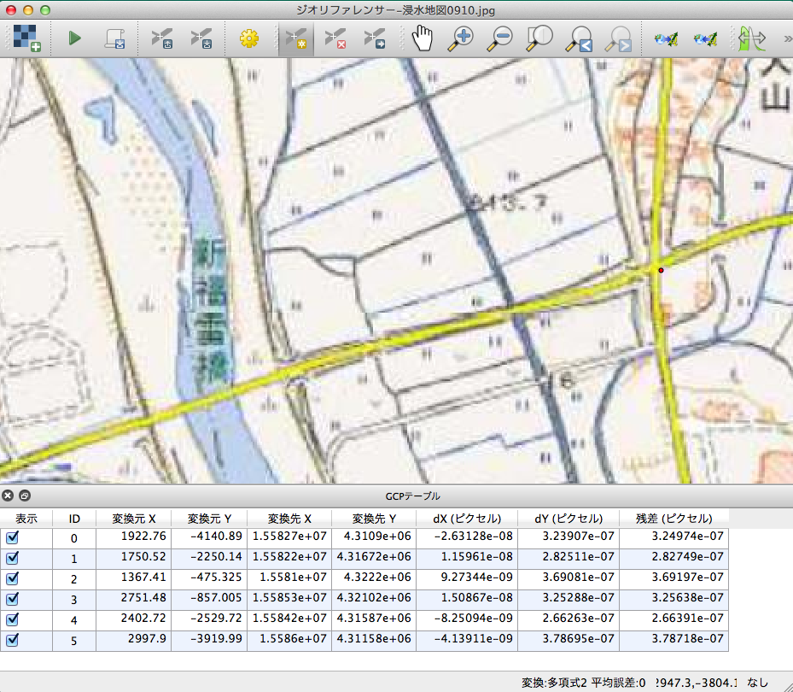
（１１）GCP(Ground Control Point)の設定（ジオリファレンスの利用）
⑨ ①〜⑧の作業を繰り返し ６つのGCPを設定
⑩ ジオリファレンサのファイル ▶︎ ジオリファレンスの開始

Slide 26
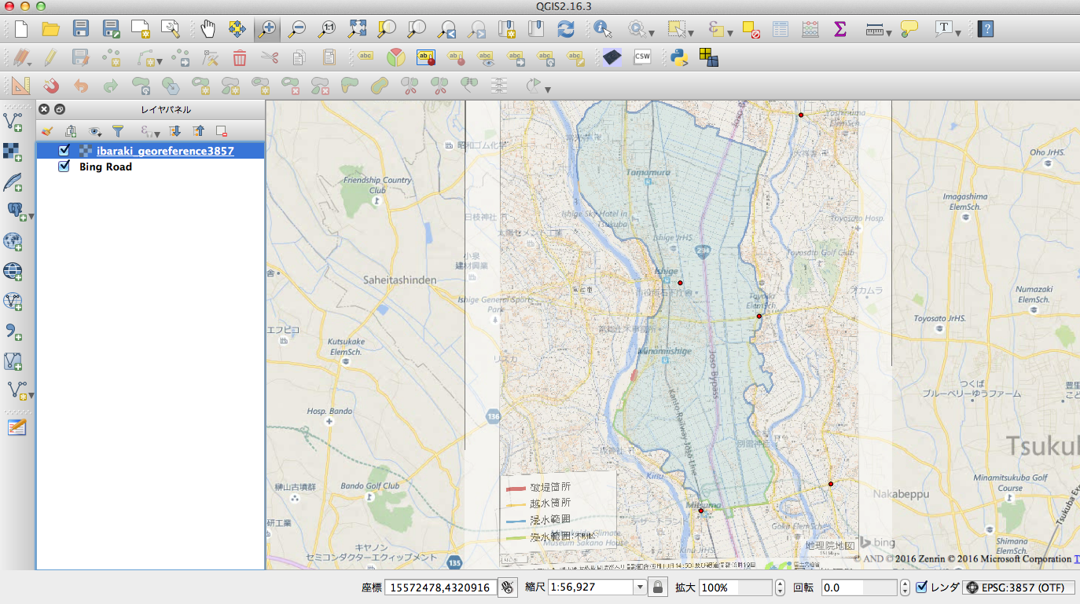
（１２）GCP(Ground Control Point)の設定（ジオリファレンスの利用）
⑪ QGIS画面上にジオリファレンスされた地図が重ね合わせられている
⑫ レイヤ ▶︎ プロパティ ▶︎ 透過率 で塗りつぶしの透明度を調整
完成形はibaraki_georeference3857.tif

Slide 27
（１３）ポリゴンデータの入力
② 「編集モード切替」ボタン ▶︎︎ 「地物の追加」ボタンをオン
③ 左ボタンでポイントをプロット 右ボタンで終了
③ ジオリファレンスされた地図の境界線をなぞりながらポリゴンデータを作成
④ ノードツールで修正
⑤ 属性データを入力 ▶︎ ＯＫ
☆ 複雑なポリゴン＆ラインデータの入力は根気のいる作業です 適当な形で十分 練習して下さい こまめに保存しながら作業を進めることをお勧めします 保存に失敗すると立ち直れないほど落ち込みます

Slide 28
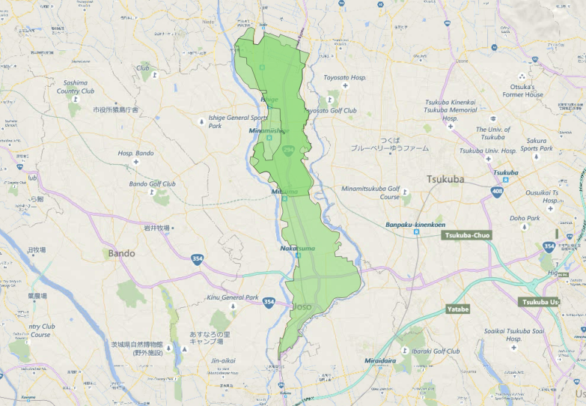
こうなります！
完成形はibaraki3857.shp

Slide 29
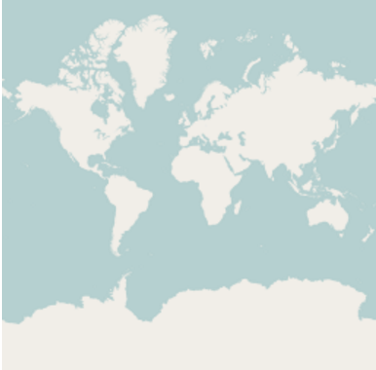
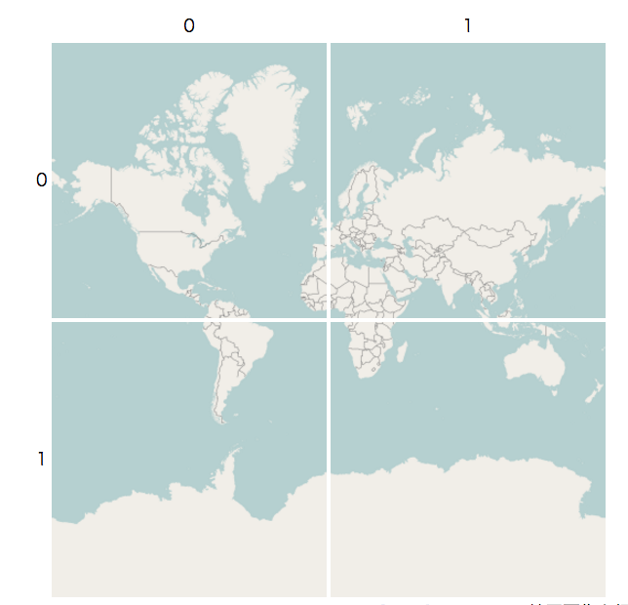
参考：タイル地図とは
地図を256×256ピクセルの正方形タイルに分割して表現する仕組み Googleが考案
業界の標準仕様に
メルカトル図法で表現 北緯＆南緯８５度以上はない 正方形にならないため
ズームレベル：１
→０を縦横２倍
ズームレベル：０

Slide 30
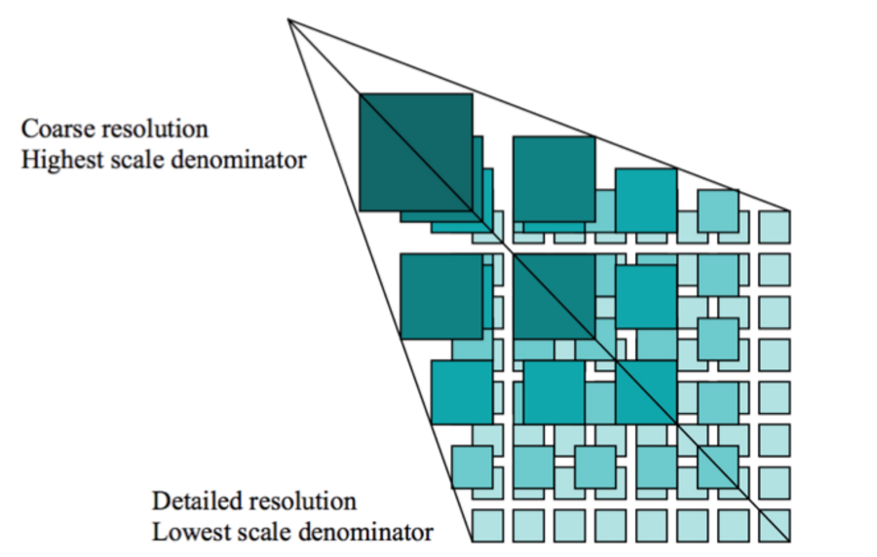
ズームレベル２２くらいで日本では原寸大になるらしい
取得するタイルは ①ズームレベル②X座標③Y座標④画像の形式で決まる
URLの形式にすると{zoom}/{x}/{y}.{format}が一般的
（出典）
http://smellman.hatenablog.com/entry/2015/12/26/054520
http://www.trail-note.net/tech/tile/

Slide 31
Leafletを使ってオンライン地図を作る
（１）Leafletとは
地図データをHTMLページに埋め込むためのjava scriptライブラリ 非常に短いプログラムでオンライン地図を作成できる 多数のAPIやPluginが用意され ポイント ライン ポリゴンなどの地物データをインタラクティブに地図上に表示したり デザインできたりする
（２）ライブラリとは
さまざまな用途に利用できるプログラムをまとめたもの ライブラリを利用することで複雑なプログラムを簡単に実行することができる 無料のものも有料のものもある
（ライブラリの限界）
※ 利用ライセンスに従う必要（著作権は作成者にある）
※ 用意された機能しか使えない（中身はブラックボックス）
※ 正確性・妥当性はライブラリの作成者を信頼するほかない
※ ある日 突然 使えなくなる可能性もある
（３）APIとは
ライブラリの作者がユーザーが必要とする機能をあらかじめ想定し ユーザーにわかりやすい命令(API=application interface)として定義したプログラム

Slide 32
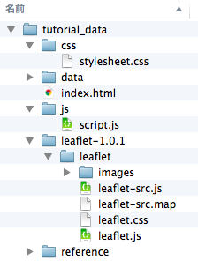
任意の場所の地図をWEBに表示する
☆ html5（文書の構造）,css3（文書の装飾）,java script（プログラム言語）の基本知識が必要です（私はありません）
☆ ファイル構成(sample_data)
cssファイル
htmlファイル
leaflet libraryを読み込む
Java scriptファイル
ここにプログラムを記述
leaflet libraryファイル
Leaflet1.0.1をダウンロード
http://leafletjs.com/download.html

Slide 33
（１）htmlファイル
<!DOCTYPE html>
<html lang="ja">
<head>
<meta charset="UTF-8">
<title>Leaflet Sample</title>
<!-- Leafletライブラリ読み込み -->
<script src="./leaflet-1.0.1/leaflet/leaflet.js "></script>
<link href="./leaflet-1.0.1/leaflet/leaflet.css " rel="stylesheet" />
<!-- CSS読み込み -->
<link href="./css/stylesheet.css" rel="stylesheet" />
</head>
<body>
<!-- Map読み込み -->
<div id="map"></div>
<!-- JS読み込み -->
<script src="./js/script.js"></script>
</body>
</html>

Slide 34
（２）cssファイル
html, body {
height: 100%;
padding: 0;
margin: 0;
}
#map {
z-index: 0;
height: 100%;
}

Slide 35
（３）Open Street Mapを読み込む
※日本記者クラブ（北緯：35.671230 東経：139.754448
① 以下のプログラムを「script.js」ファイルにコピーして保存
② 「index.html」をgoogle chromeで展開
var map = L.map('map');
L.tileLayer('https://{s}.tile.openstreetmap.org/{z}/{x}/{y}.png', {
attribution: '&copy; <a href="http://osm.org/copyright">OpenStreetMap</a> contributors'
}).addTo(map);
map.setView([35.671230, 139.754448], 16);
//北緯35.671230,東経139.754448を中心にした、ズームレベル16の地図を作成

Slide 36
（４）地理院地図を読み込む
※日本記者クラブ（北緯：35.671230 東経：139.754448
var map = L.map('map');
L.tileLayer('https://cyberjapandata.gsi.go.jp/xyz/pale/{z}/{x}/{y}.png', {
attribution: "<a href='http://www.gsi.go.jp/kikakuchousei/kikakuchousei40182.html' target='_blank'>国土地理院</a>"
}).addTo(map);
map.setView([35.671230, 139.754448], 16);

Slide 37
（５）地理院オルソ画像を読み込む
※日本記者クラブ（北緯：35.671230 東経：139.754448
var map = L.map('map');
L.tileLayer('https://cyberjapandata.gsi.go.jp/xyz/ort/{z}/{x}/{y}.jpg', {
attribution: "<a href='http://www.gsi.go.jp/kikakuchousei/kikakuchousei40182.html' target='_blank'>国土地理院</a>"
}).addTo(map);
map.setView([35.671230, 139.754448], 16);
※オルソ画像とは
オルソ(ortho)とはギリシャ語で「正しい ひずみのない」という意味の言葉
航空写真の撮影の際 周縁部などに生じるゆがみを補正し 真上から見たような傾きのない画像に変換して位置情報をつけた画像

Slide 38
（６）MIERUNE地図を読み込む
※日本記者クラブ（北緯：35.671230 東経：139.754448
var map = L.map('map');
L.tileLayer('https://tile.mierune.co.jp/mierune_mono/{z}/{x}/{y}.png', {
attribution: "Maptiles by <a href='http://mierune.co.jp/' target='_blank'>MIERUNE</a>, under CC BY. Data by <a href='http://osm.org/copyright' target='_blank'>OpenStreetMap</a> contributors, under ODbL."
}).addTo(map);
map.setView([35.671230, 139.754448], 16);

Slide 39
マーカー（ポイント）を表示する
☆WEB地図にポイントを表示して ポップアップでコメントを付与します
① 以下のプログラムを表示した地図のプログラムの下にコピーして 「script.js」ファイルに張り付けて保存
② 「index.html」をgoogle chromeで展開
var Map_Point = L.marker(
[35.671230, 139.754448]
).addTo(map);
var comment = "記者ゼミ第１１回開催中！！";
Map_Point.bindPopup(comment);

Slide 40
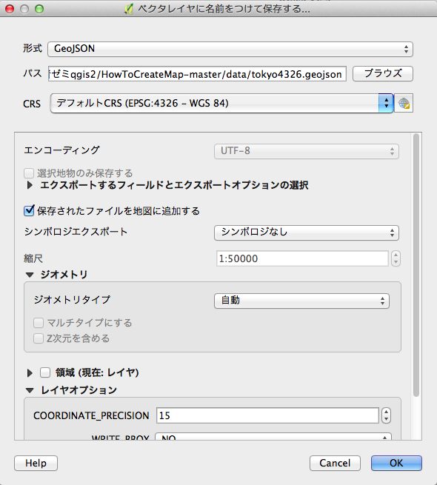
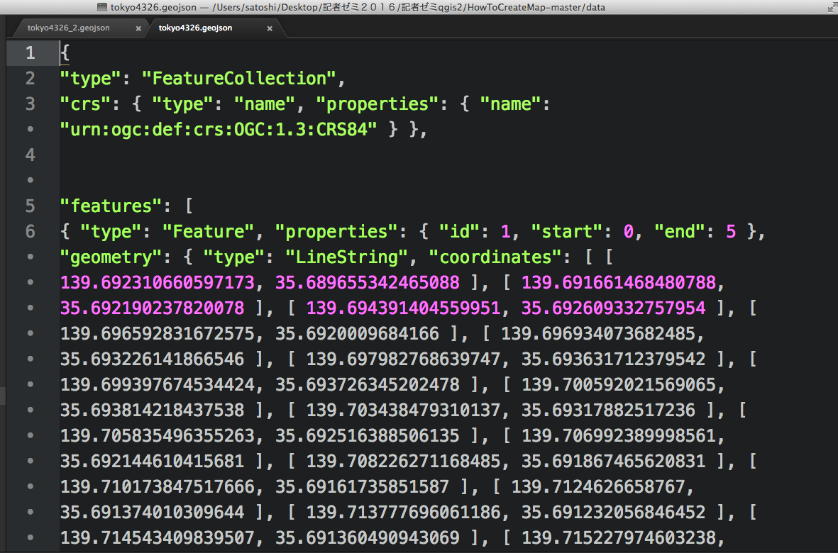
shape fileデータを表示する
（１）geoJSONデータの作成
☆leafletにはgeoJSONデータを表示するAPIがある 「ライン（線）データの作成」で作成した「tokyo3857.shp」をQGISを使ってgeoJSONに変換する
① 「tokyo3857.shp」をQGISで開く
② メニューのレイヤ ▶︎ 名前をつけて保存を選択
③ 形式をgeoJSON CRSを4326に設定し「tokyo4326_trial.geojson」として保存
geoJSONデータの中味

Slide 41
（２）geoJSONデータの読み込み（ライン）
（事例）
東京マラソン新コースをWEB地図に表示する
① 作成した「tokyo4326_trial.geojson」のデータを加工
marathonLinesという変数に入れるため データの先頭に「var marathonLines=」データの最後に「;」を追加して保存する
② 以下のプログラムを 「index.html」ファイルのheadタグのleafletライブラリの下にコピーして保存
<script src="./data/tokyo4326.geojson"></script>
③ 以下のプログラムを「script.js」のいちばん下にコピーして保存
var marathonLines = L.geoJson(marathonLines).addTo(map);
④ 「index.html」をgoogle chromeで展開

Slide 42
⑥ 色や太さを指定する
以下のプログラムを「script.js」のいちばん下にコピーして③のプログラムに上書きして貼り付ける
var marathonLines = L.geoJson(marathonLines,{
style:{
"color":"red",
"weight":5,
"opacity":0.7
}
}).addTo(map);
⑦ 「index.html」をgoogle chromeで展開

Slide 43
（３）geoJSONデータの読み込み（ポイント）
（事例）
東京マラソン新コースのポイントデータをWEB地図に表示する（データはあらかじめ作成済）
① 「tokyoPoints.geojson」のデータを加工
marathonPointsという変数に入れるため
データの先頭に「var marathonPoints=」 データの最後に「;」を追加して保存する
② 以下のプログラムを 「index.html」ファイルのheadタグのleafletライブラリの下にコピーして保存
<script src="./data/tokyoPoints.geojson"></script>
③ 以下のプログラムを「script.js」のいちばん下にコピーして保存
④ 「index.html」をgoogle chromeで展開
var marathonPoints = L.geoJson(marathonPoints,{
onEachFeature:function(feature,layer){
var field=feature.properties.name;
layer.bindPopup(field);
}
}).addTo(map);

Slide 44
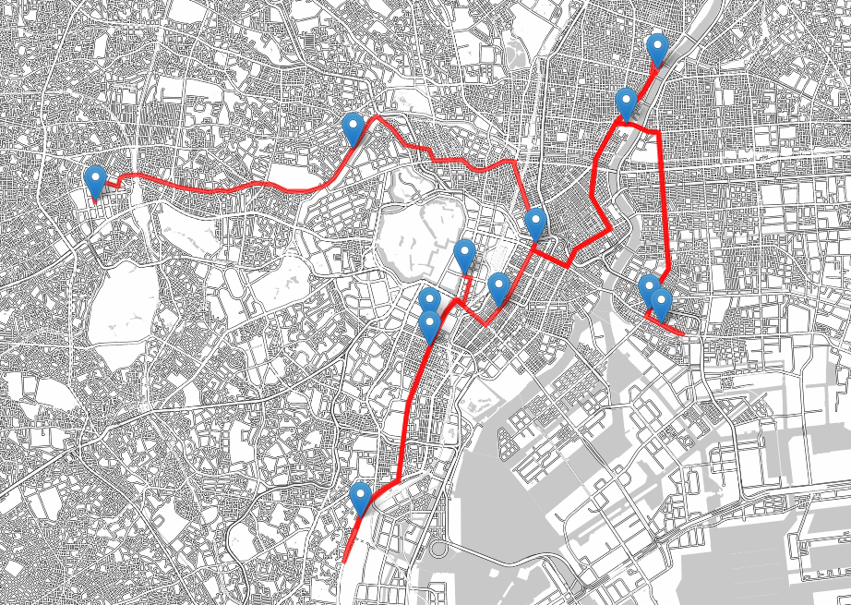
こうなります！
Index1-5.htmlファイルの「JS読み込み」の下に
script1.jsを貼り付けると表示されます

Slide 45
（３）geoJSONデータの読み込み（ポリゴン）
（事例）
平成２７年９月 関東・東北豪雨に係る茨城県常総地区推定浸水範囲の９月１０日時点と１１日時点のポリゴンデータをWEB地図に表示する（データはあらかじめ作成済）
① 「ibaraki4326.geojson」のデータを加工
ibarakiPolygonという変数に入れるため
データの先頭に「var ibarakiPolygon=」 データの最後に「;」を追加して保存する
② 以下のプログラムを 「index.html」ファイルのheadタグのleafletライブラリの下にコピーして保存
<script src="./data/ibaraki4326.geojson"></script>

Slide 46
③ 地図の中心地を関東鉄道常総線の三妻駅に設定
googlegeocoding (http://www.geocoding.jp/) で三妻駅の緯度経度を取得
④ WEB地図の中心に設定 浸水域全域を表示するためズームレベル１２
⑤ 以下のプログラムを「script.js」の地図表示プログラムの下にコピー
map.setView([36.073507, 139.983009], 12);
⑥ 以下のプログラムを「script.js」のいちばん下にコピーして保存
⑦ 「index.html」をgoogle chromeで展開
var ibarakiPolygon = L.geoJson(ibarakiPolygon,{
style:{
"color":"red",
"weight":0.5,
"fill":true,
"fillcolor":"blue",
"fillOpacity":0.4
}
}).addTo(map);

Slide 47
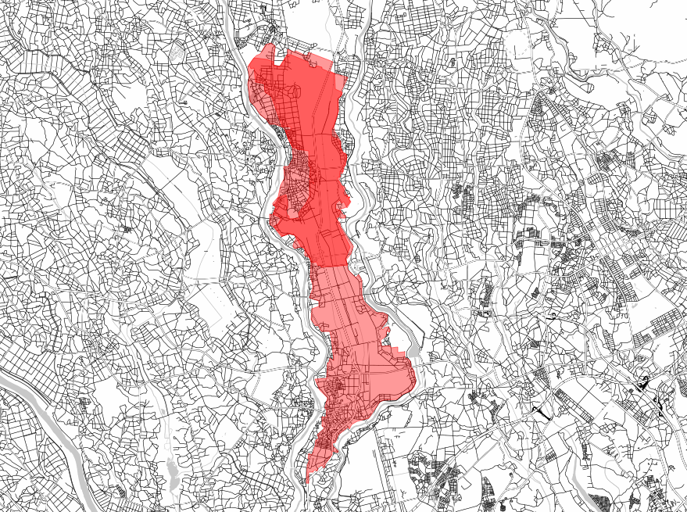
こうなります！
Index1-5.htmlファイルの「JS読み込み」の下に
script2.jsを貼り付けると表示されます

Slide 48
（３）−１ geoJSONデータの読み込み（ポリゴン）を１０日と１１日で色分けする
① 「ibaraki4326.geojson」のデータを加工
ibarakiPolygonという変数に入れるため
データの先頭に「var ibarakiPolygon=」 データの最後に「;」を追加して保存する
② 以下のプログラムを 「index.html」ファイルのheadタグのleafletライブラリの下にコピーして保存
<script src="./data/ibaraki4326.geojson"></script>

Slide 49
③〜⑤ （３）と同じ作業
⑥ 以下のプログラムを「script.js」のいちばん下にコピーして保存
→java scriptのswitch文を利用して分岐処理
※「 ibaraki4326.geojson」では「“id”: 1」が９月１０日、「“id”: 2」が９月１１日のデータ
⑦ 「index.html」をgoogle chromeで展開
var ibarakiPolygon = L.geoJson(ibarakiPolygon,{
style:function(features) {
switch (features.properties.id) {
case 1: return {"color":"blue",
"weight":0.5,
"fill":true,
"fillcolor":"blue",
"fillOpacity":0.4
};
case 2: return {"color":"red",
"weight":0.5,
"fill":true,
"fillcolor":"red",
"fillOpacity":0.4};
}
}
}).addTo(map);

Slide 50
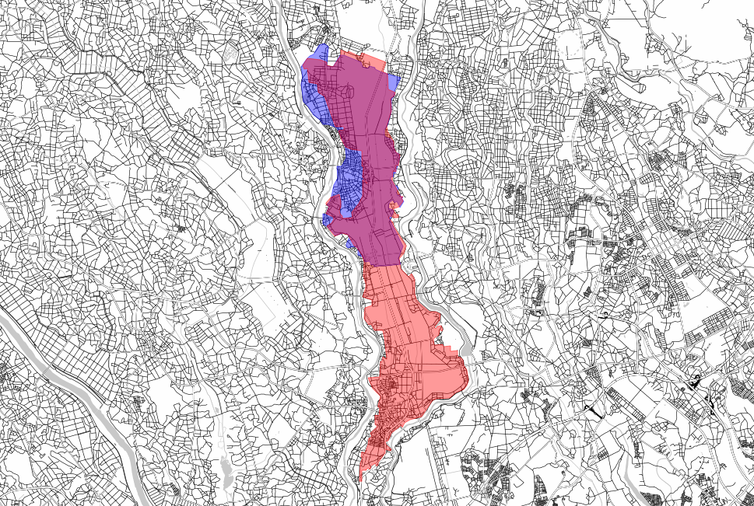
こうなります！
Index1-5.htmlファイルの「JS読み込み」の下に
script3.jsを貼り付けると表示されます

Slide 51
（３）−２ １０日と１１日で色分けしたポリゴンを分離してセレクタで表示する
「ibaraki4326.geojson」のデータを加工：id=1（９月１０日）とid=2（９月１１日）のデー
タを分離して別々のgeojsonファイルに保存する
ファイル ９月１０日（ibaraki910_4326.geojson）
９月１１日（ibaraki911_4326.geojson） 制作済み
変数 ９月１０日（ibaraki910Polygon） ９月１１日（ibaraki911Polygon）
② 以下のプログラムを 「index.html」ファイルのheadタグのleafletライブラリの下にコピーして保存
これでよいのかどうかは分かりませんが…
<script src="./data/ibaraki910_4326.geojson"></script>
<script src="./data/ibaraki911_4326.geojson"></script>

Slide 52
③〜⑤ （３）と同じ作業
⑥ 以下のプログラムを「script.js」のいちばん下にコピーして保存
⑦ 「index.html」をgoogle chromeで展開
var ibarakiPolygon910 = L.geoJson(ibaraki910Polygon,{
style:{"color":"blue",
"weight":0.5,
"fill":true,
"fillcolor":"blue",
"fillOpacity":0.5
}
}).addTo(map);
var ibarakiPolygon911 = L.geoJson(ibaraki911Polygon,{
style:{"color":"red",
"weight":0.5,
"fill":true,
"fillcolor":"ewd",
"fillOpacity":0.5
}
}).addTo(map);
var Map_AddLayer = {
"９月１０日": ibarakiPolygon910,
"９月１１日": ibarakiPolygon911
};
L.control.layers(
null,
//なぜnullが必要なのか なぜこの位置だとselectorになるのか
Map_AddLayer,
{collapsed:false}
).addTo(map);

Slide 53
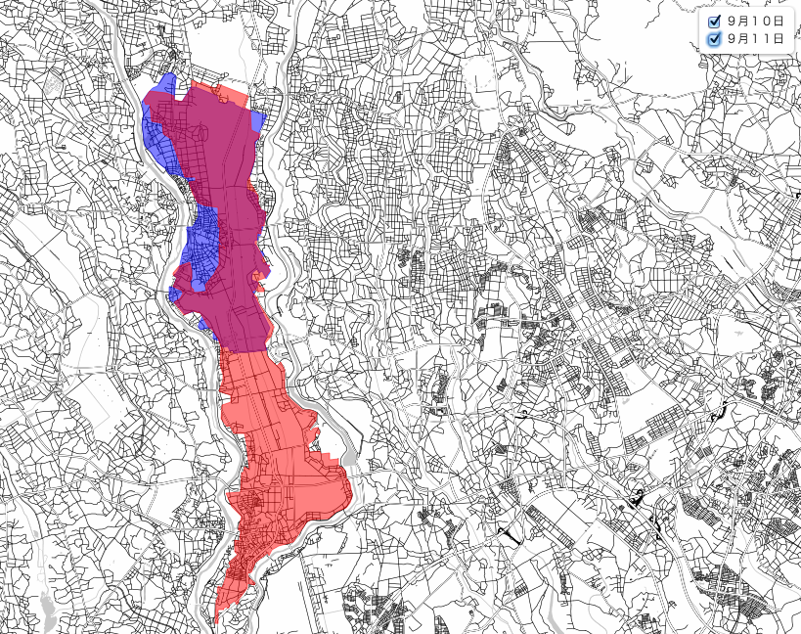
こうなります！
Index1-5.htmlファイルの「JS読み込み」の下に
script4.js(script5.js)を貼り付けると表示されます

Slide 54
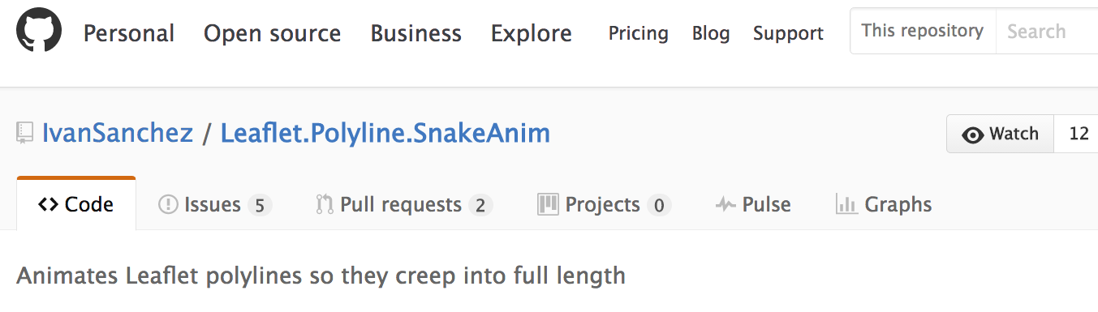
プラグイン
☆ leaflet のライブラリに実装されていない機能はプラグインで可能に
☆ ラインやポイントデータをアニメーションのように少しずつ描画していく機能
Leaflet.Plyline.SnakeAnim
https://github.com/IvanSanchez/Leaflet.Polyline.SnakeAnim
東京マラソンのコースをアニメーションで動かします！

Slide 55
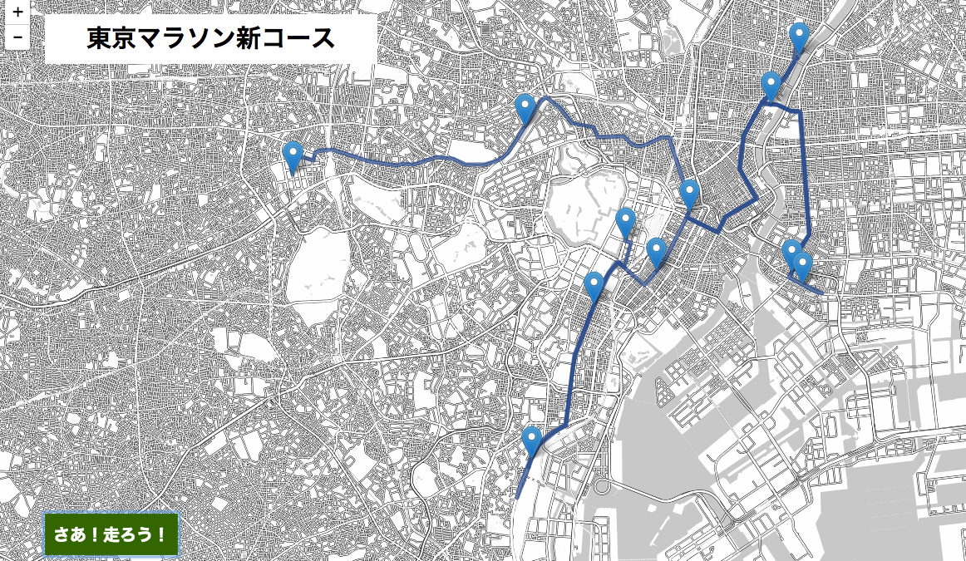
東京マラソンのコースをアニメーションで動かします！
「さあ！走ろう！」ボタンを押すと動きます
Index6-7.htmlファイルの「JS読み込み」の下に
script6.jsを貼り付けると表示されます

Slide 56
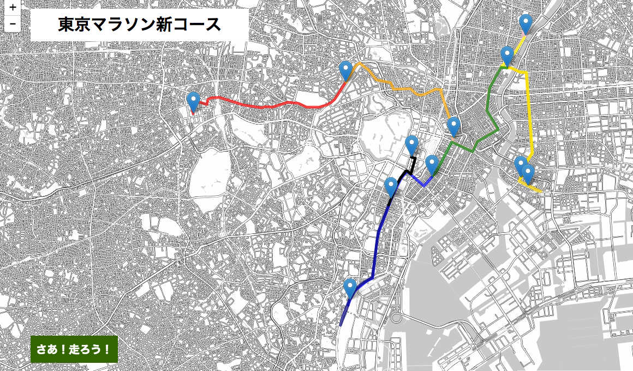
東京マラソンのコースをアニメーションで動かします！
距離区分ごとに色を変えてみました
Index6-7.htmlファイルの「JS読み込み」の下に
script7.jsを貼り付けると表示されます

Slide 57
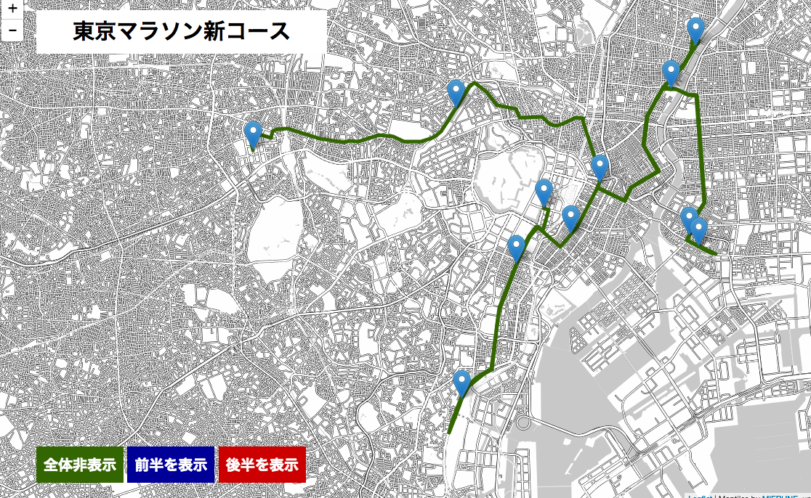
東京マラソンのコースをアニメーションで動かします！
「全体」「前半」「後半」でボタンを付けてみました
Index8.htmlファイルの「JS読み込み」の下に
script8.jsを貼り付けています

Slide 58
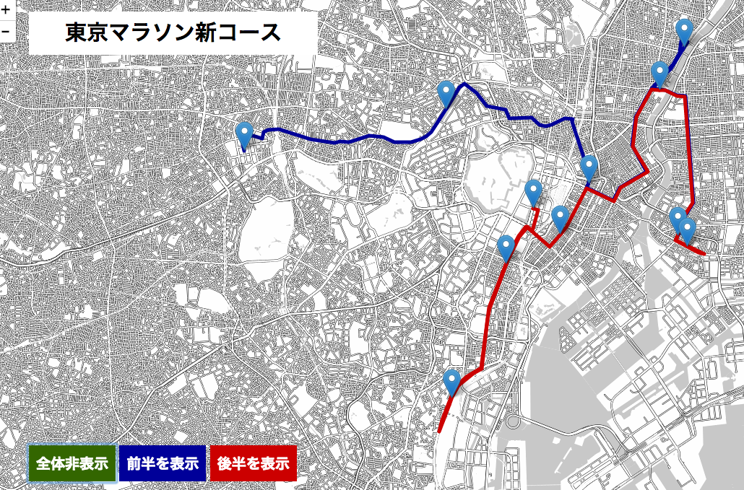
東京マラソンのコースをアニメーションで動かします！
「全体」「前半」「後半」でボタンを付けてみました（色替えバージョン）
Index9.htmlファイルの「JS読み込み」の下に
script9.jsを貼り付けています

Slide 59
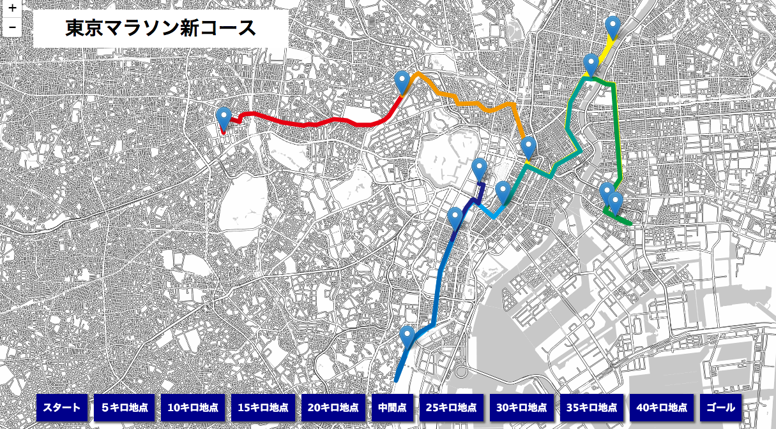
距離ごとのボタンを押すと ズームします
Index10.htmlファイルの「JS読み込み」の下に
script10.jsを貼り付けています

Slide 60
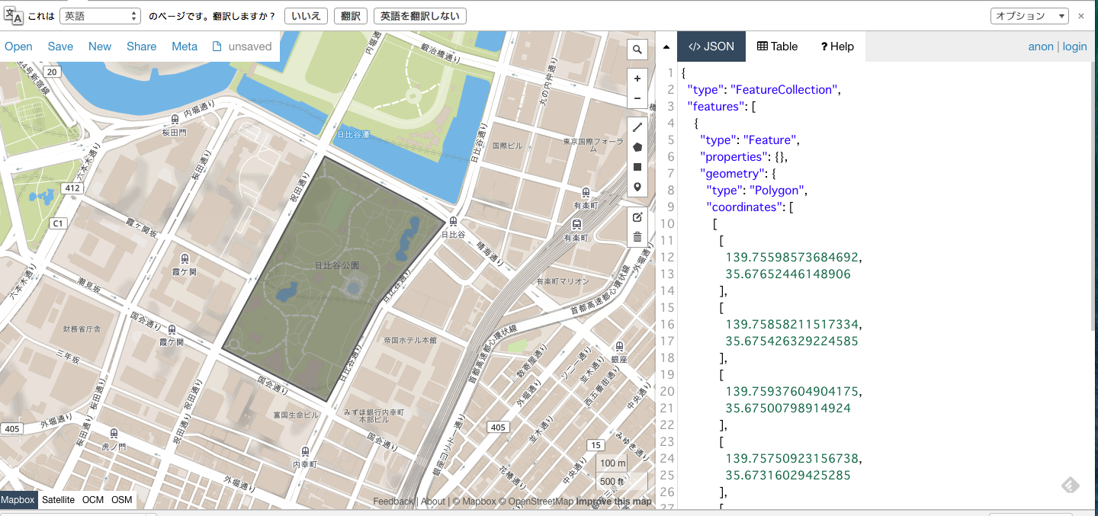
参考：geojson.io 地理空間データ作成
☆ geoJSONデータの作成・編集・共有を行うことができるWEBサービス
☆ エディタを使ってマーカーの設置や、ライン（線）、ポリゴン（面）情報を作成し 属性情報の編集などを行うことができる

Slide 61
お疲れさまでした！
詳しいことは専門家に聞いて下さい

